Slide 1
Тема: Схемы интегрирования и дифференцирования на основе ОУ

Slide 2
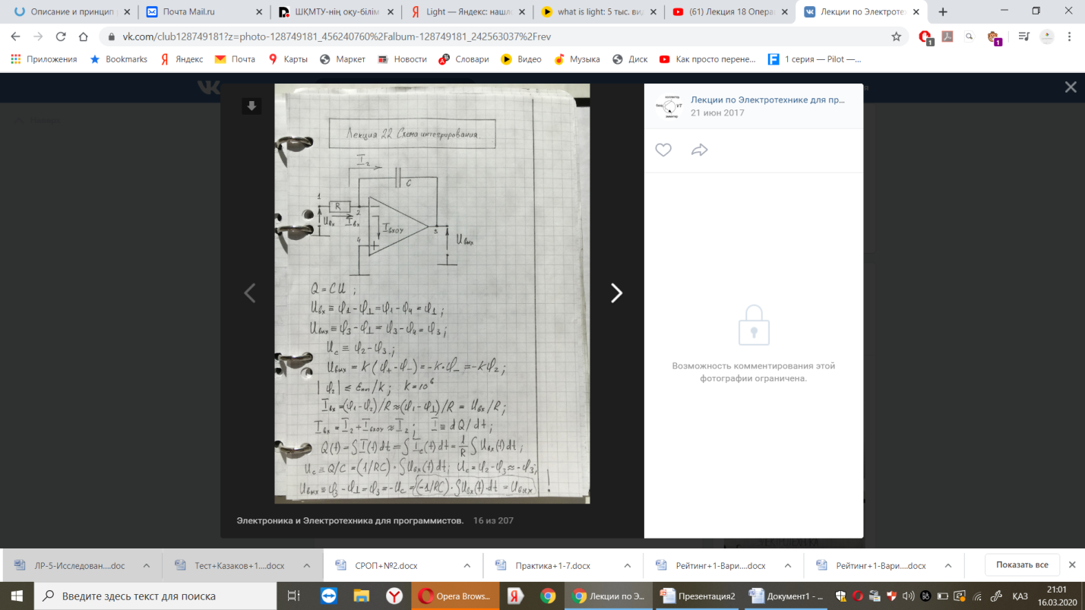
Схема интегрирования на ОУ
Основное уравнение конденсатора:
Напряжение на емкости - это разность потенциалов м/у т. 2 и 3
Повторим условие, которое мы соблюдали для инвертора, а именно: наша схема работает в линейном режиме (все формулы ранее уже выводили)
Т.е φ2 можем пренебречь по отношению к φ1 (потенциалу входа)

Slide 3
Т.о. выходное напряжение пропорционально интегралу входного напряжения по времени

Slide 4
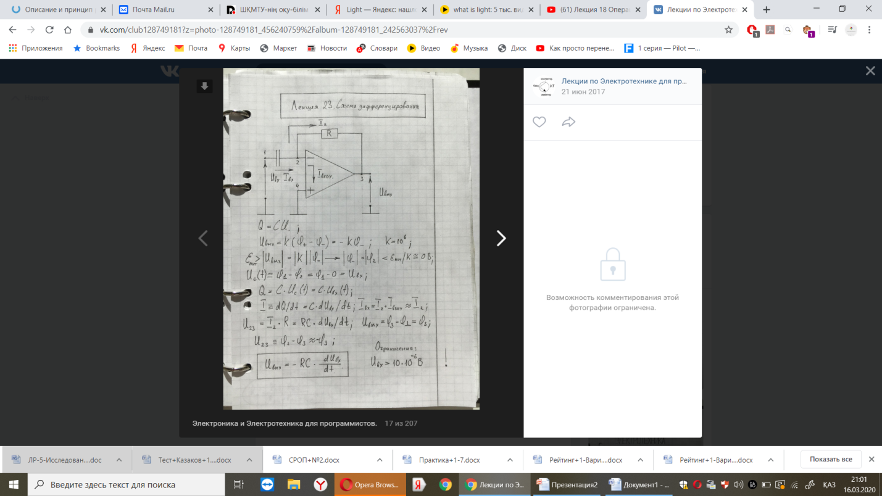
Схема дифференцирования на ОУ
Записываем основное уравнение конденсатора
Т.е напряжение на емкости практически совпадает с напряжением входа
Формула показывает, что выходное напряжение схемы
Пропорционально входному напряжению

Slide 5
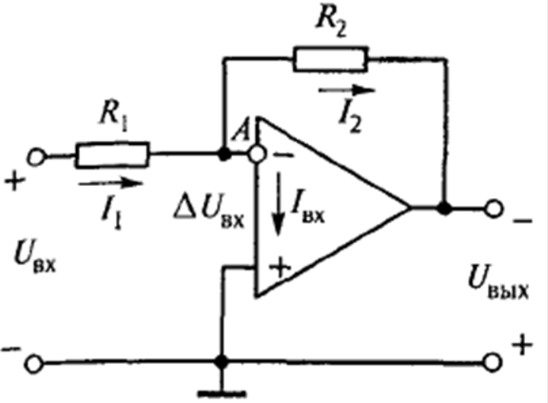
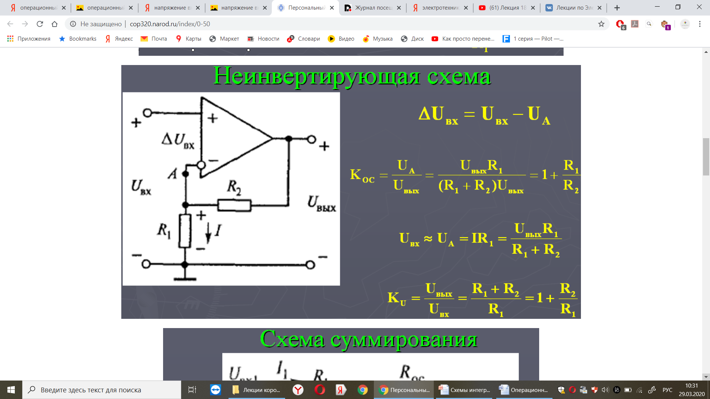
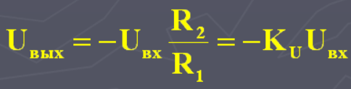
Инвертирующий усилитель
Неинвертирующий усилитель

Slide 6
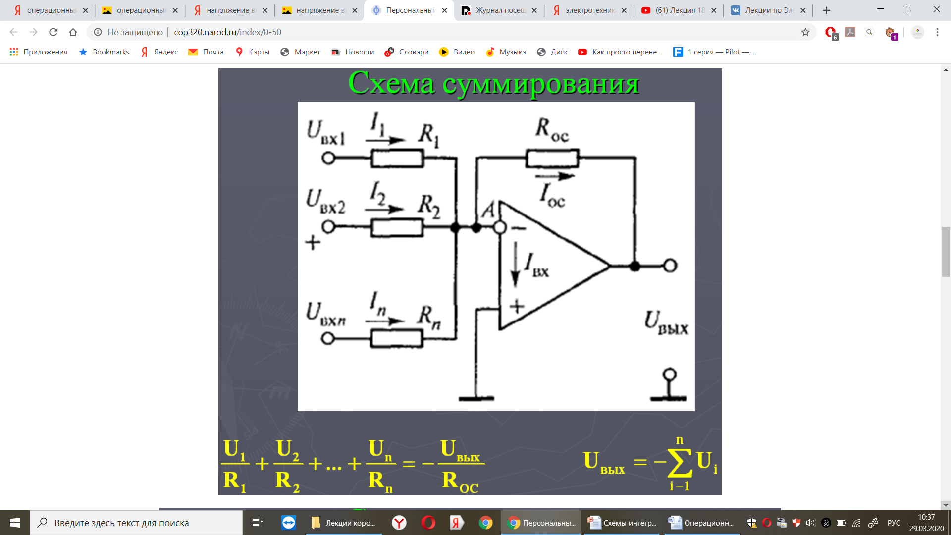
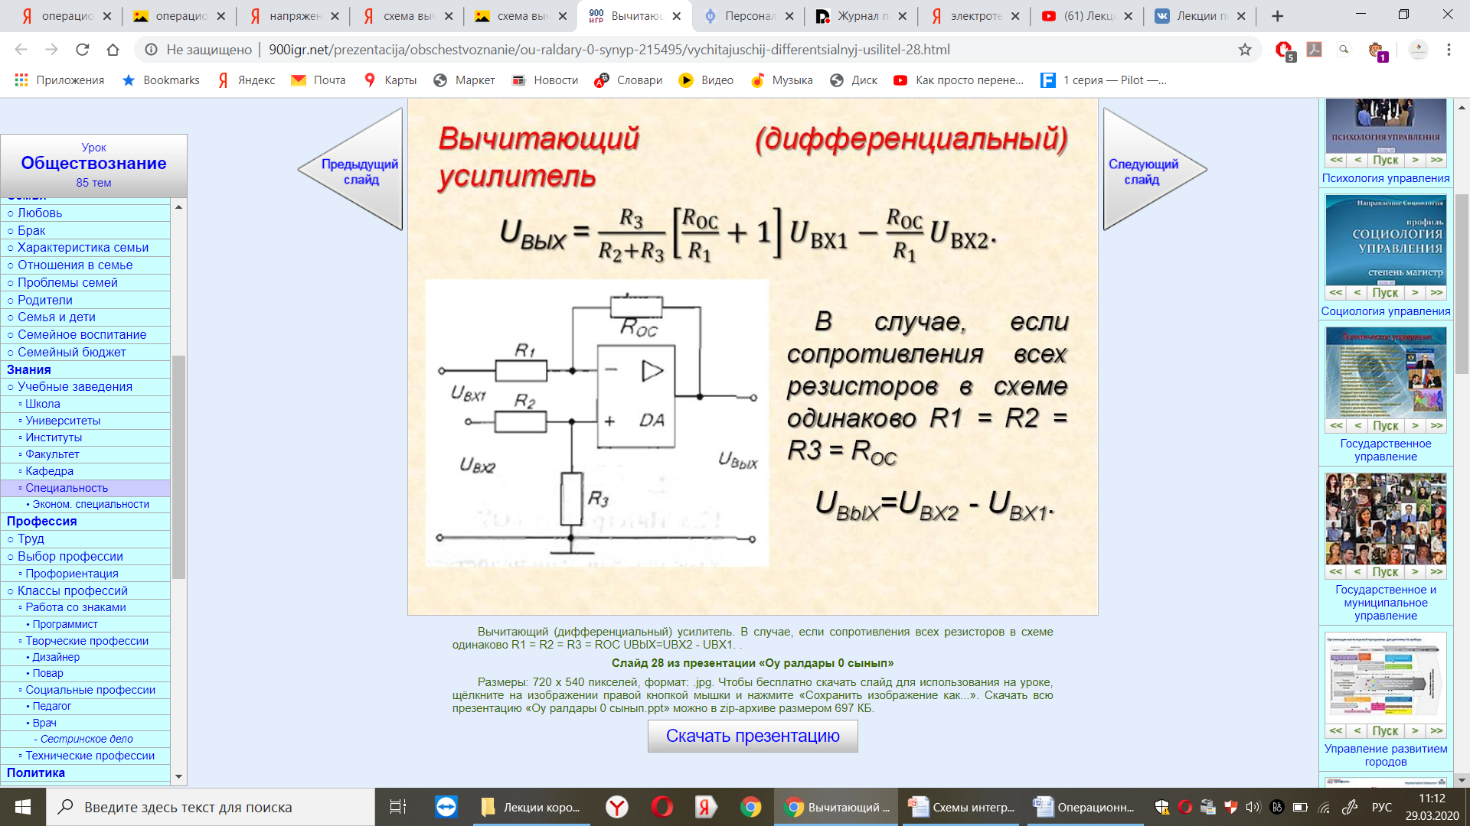
Сумматор на ОУ
Вычитатель на ОУ

Slide 7
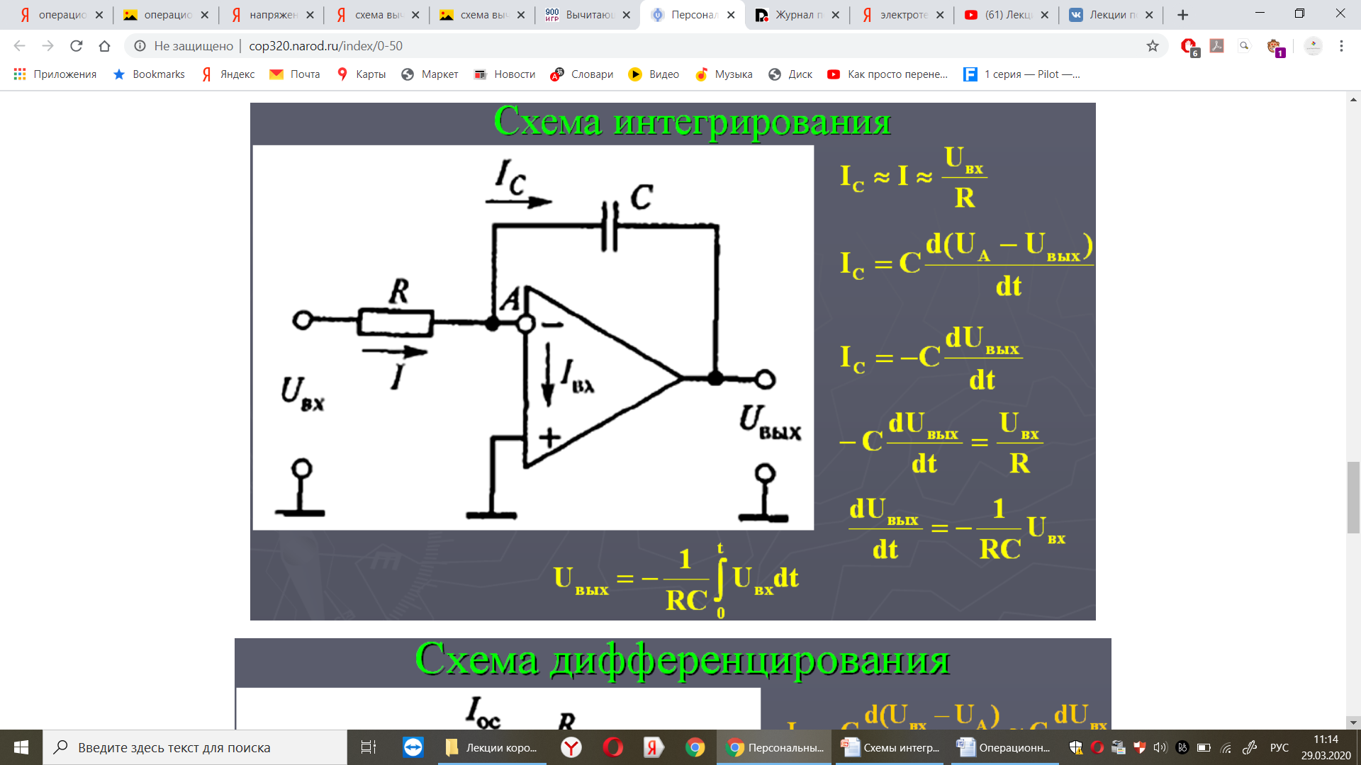
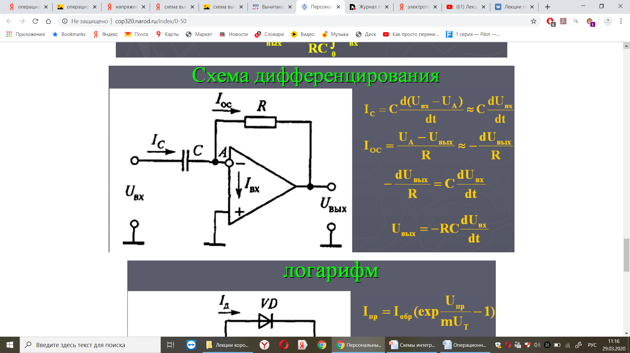
Схема интегрирования
Схема дифференцирования

Slide 8
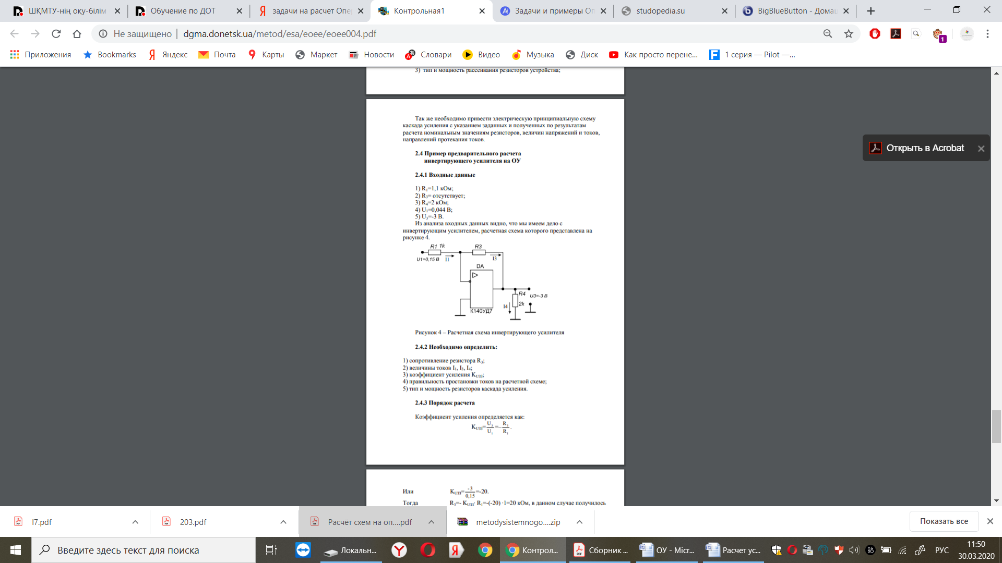
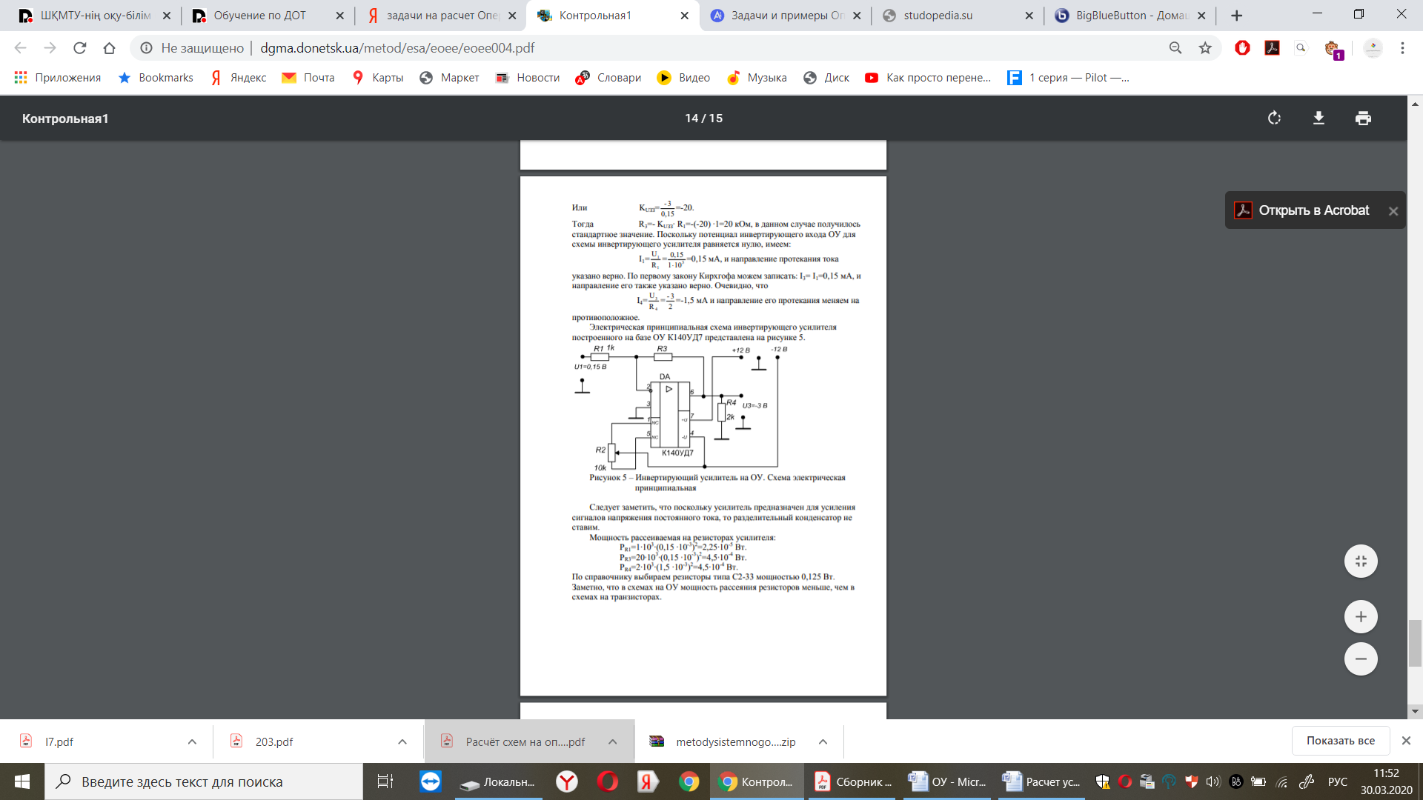
Пример решения задач:
R1=1.1 кОм;
R3 - отсутствует;
Дано: Инвертирующий усилитель
R4=2 кОм;
U1=0.15 кОм;
U3=-3 кОм;
Найти:
Решение:

Slide 10


Задача: Дан двухвходовый инвертирующий усилитель
Определить:
Значения величин, которые в таблице обозначены как Х;
Указать, правильно ли указаны протекания токов на рисунке;
Тип и мощность рассеивания резисторов устройства:

